Slide 1


Возможности дистанционного взаимодействия с пациентом.
Какие новые услуги можно построить по технологии mHealth
Зингерман Б.В. boriszing@gmail.com
www.medarhiv.ru

Slide 2

Организация электронного взаимодействия с пациентами – ключевой международный тренд в информатизации здравоохранения.
Однако, облачные системы класса PHR (Personal Health Record) – это новый класс медицинских систем, который сейчас только развивается.
По-русски это называется ПЭМК (Персональная электронная медицинская карта) или Личный кабинет пациента
med@rhiv.ru
www.medarhiv.ru

Slide 3
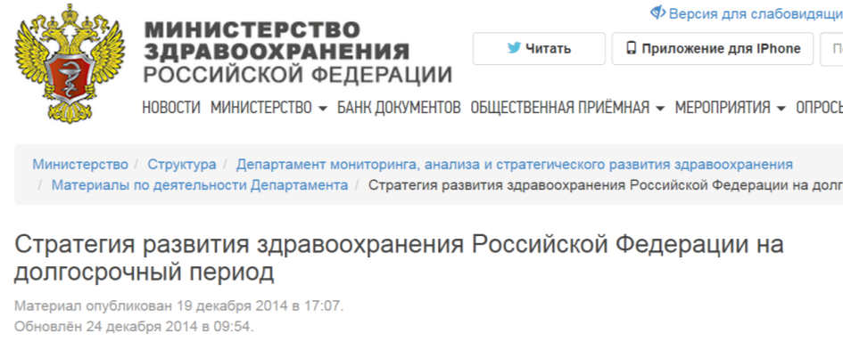
Стратегия развития здравоохранения Российской Федерации на долгосрочный период 2015 – 2030 гг.
http://www.rosminzdrav.ru/ministry/61/22/stranitsa-979/strategiya-razvitiya-zdravoohraneniya-rossiyskoy-federatsii-na-dolgosrochnyy-period

Slide 4
Стратегия развития здравоохранения Российской Федерации на долгосрочный период 2015 – 2030 гг. (стр 22)
Современная система здравоохранения невозможна без развития информатизации – повсеместного внедрения медицинской электронной информационной системы,
личного кабинета пациента, рабочего места врача и медицинской сестры, электронных систем помощи в принятии решений, доступа к электронным информационным и обучающим ресурсам, а также телемедицинских технологий.

Slide 5
Стратегия развития здравоохранения Российской Федерации на долгосрочный период 2015 – 2030 гг. (стр 22)
8. Создание единой государственной электронной информационной системы включает своевременное и полное обеспечение информационного взаимодействия на основе использования информационно-коммуникационных технологий:
пациентов и медицинских работников необходимой информацией – для повышения качества и доступности оказания медицинской помощи;
специалистов по управлению здравоохранением – для повышения эффективности работы отрасли и расходования ресурсов.
Необходимо реализовать следующий комплекс мер:
5 основных направлений

Slide 6
Стратегия развития здравоохранения Российской Федерации на долгосрочный период 2015 – 2030 гг. (стр 22)
1. повсеместное внедрение информационных систем в медицинских организациях, автоматизирующих организационные, лечебные и диагностические процессы, что позволит обеспечить ведение электронной медицинской карты, консолидирующей необходимую информацию о пациенте и обеспечить доступ к федеральным информационным ресурсам, с целью поддержки и своевременности принятия врачебных решений;
2. интеграцию созданных медицинских информационных систем в единое информационное пространство и обеспечение формализованного информационного обмена с системами регионального и федерального уровней. Один из ключевых принципов Единой информационной системы в сфере здравоохранения – исключение дублирования вводимой в систему информации, обеспечения замещения бумажных медицинских и отчетных документов электронными, в целях оптимизации времени работы медицинского работника;
3. внедрение телемедицинских консультаций, обеспечивающих оперативную связь между медицинскими организациями различного уровня для удаленного консультирования врачей при оказании медицинской помощи пациентам. Организация центров телекоммуникационной медицины на базе ведущих федеральных медицинских учреждений, осуществляющих научно-исследовательскую, образовательную и медицинскую деятельность, должна обеспечить внедрение дистанционных образовательных курсов и программ непрерывного обучения медицинских работников;
4. создание единой региональной, а в ряде случаев межрегиональной, системы диспетчеризации санитарного автотранспорта, интегрированной в единое информационное пространство;

Slide 7

Стратегия развития здравоохранения Российской Федерации на долгосрочный период 2015 – 2030 гг.
5. введение новых медицинских услуг посредством реализации модели дистанционного персонального мониторинга состояния здоровья пациентов (в рамках дополнительных страховых продуктов ОМС+).
ОМС+ ?
www.medarhiv.ru

Slide 8

ОМС+
В 2015-м году россиянам смогут плюс к ОМС
купить дополнительный полис медстрахования.
В пакет платных услуг войдут, в частности, мобильная консультация врачей и «персонифицированный мониторинг здоровья на расстоянии».
Стоимость этого пакета будет различаться в зависимости от «уровня ответственности за свое здоровье». Будут учитываться своевременное прохождение диспансеризации, участие в оздоровительных мероприятиях, отказ от вредных привычек (хотя как именно страховщики будут это контролировать, в документе не уточняется).
По словам министра здравоохранения Вероники Скворцовой, новая система не только позволит привлечь дополнительные средства, но и будет способствовать формированию у населения ответственного отношения к своему здоровью.
http://medportal.ru/mednovosti/news/2015/01/06/247expect2015/
www.medarhiv.ru

Slide 9
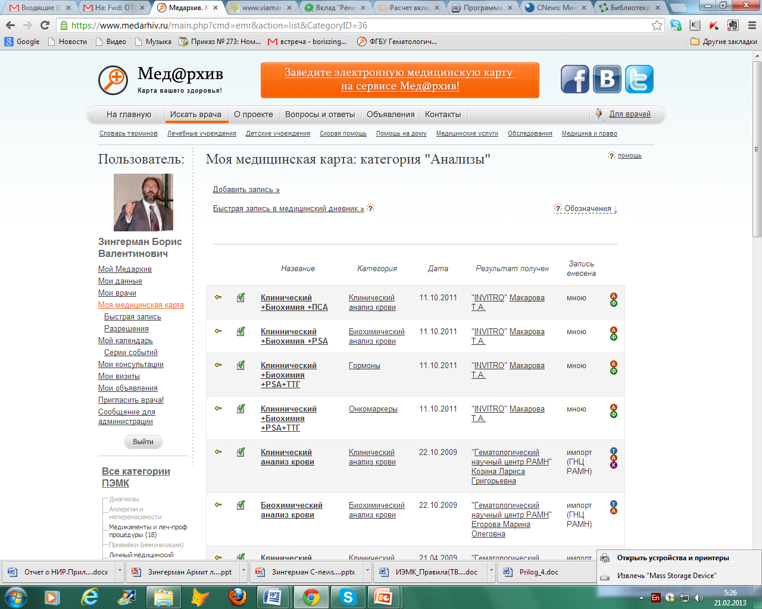


Что мы о себе думаем?
Мед@рхив – это облачный сервис для ЛЮДЕЙ (даже еще не пациентов), который позволяет собрать в одном месте (в хорошем смысле слова)
ВСЁ, что касается твоего здоровья!
www.medarhiv.ru Медархив.РФ www.medarchive.com

Slide 10
Мед@рхив – это 3 основных составляющих:
Персональная электронная медицинская карта (ПЭМК). Поступление данных по 5 каналам
  Ручной ввод или фото(скан) бумажного мед.документа
  Загрузка электронного мед.документа
  Прямой импорт из ЛПУ.
  Ввод данных врачом
  Телемониторинг
Комплекс электронных взаимодействий со своими врачами
  предоставление врачу онлайн-доступа к своей карте
  электронные консультации с врачом
  Дистанционный персональный мониторинг
Личный медицинский календарь
  Напоминание о событиях медицинского характера
  Контроль исполнения (в том числе и врачом)

Slide 11
Взаимодействия с личным кабинетом пациента
Доставка результатов анализов, обследований или посещения врача и др.
Электронные консультации со своим лечащим врачом - до-после-между «очными» визитам (платный абонемент).
Получение второго мнения (платно и дистанционно)
Дистанционный мониторинг пациента и контроль проводимого лечения (платный абонемент).
Персонализованные рекомендации и напоминания о событиях связанных со здоровьем
Предварительное (до визита) домашнее заполнение пациентом опросников, сбор и электронное предоставление врачу своей медицинской документации
Повышение качества услуги
Вовлечение пациента
Сокращение себестоимости оказанной услуги

Slide 12
Попробуем пофантазировать как это может быть устроено
Доставка результатов анализов, обследований или посещения врача и др.
Электронные консультации со своим лечащим врачом - до-после-между «очными» визитам (платный абонемент).
Получение второго мнения (платно и дистанционно)
Дистанционный мониторинг пациента и контроль проводимого лечения (платный абонемент).
Персонализованные рекомендации и напоминания о событиях связанных со здоровьем
Предварительное (до визита) домашнее заполнение пациентом опросников, сбор и электронное предоставление врачу своей медицинской документации

Slide 13
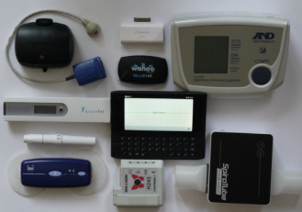


Дистанционный мониторинг
Регистрация состояния
Доставка в «Облако»
уговорить
Использование
(собственно мониторинг)
Проследить
Интеграционная
платформа

Slide 14
Самое «узкое» место в дистанционном мониторинге – это ВРАЧ!
Технологически мы к мониторингу полностью готовы!
А вот, так сказать, «медицински» абсолютно не готовы, в силу вполне понятной консервативности медиков, а также неопределенности финансовых и нормативных условий.
Дистанционный мониторинг может заработать только в виде специальной платной услуги
….В пакет платных услуг войдут, в частности, мобильная консультация врачей и «персонифицированный мониторинг здоровья на расстоянии».

Slide 15
В чем суть услуги?
Дистанционные консультации – информационная поддержка (месячный абонемент)
  Пациент получает возможность задавать врачу вопросы и получать ответы (не позднее согласованного времени – 3,12,24 часа):
  Пациент спрашивает когда есть проблема
  Врач отвечает когда есть возможность
  Услуга осуществляется в виде внутренней конфиденциальной протоколированной переписки, к которой врач и пациент всегда могут вернуться.
  Может быть дополнена элементами скайпа, экстренных вопросов по более высоким ценам).
Услуга является информационной, а не медицинской!
Предлагается СВОИМ пациентам, диагностика и лечение которых осуществляется стандартным образом.
В случае возникновения проблем – всегда можно перейти к очному оказанию медицинских услуг

Slide 16
2. Дистанционный мониторинг -
  Консультации + периодическое получение
  врачом дополнительной информации
  о состоянии пациента:
  вносимой самим пациентом (опросники, мобильные приложения, результаты измерений, прием лекарств)
  автоматически снятых домашними приборами
  Врач:
  периодически оценивает состояние
  получает экстренные уведомления (алармы) о состояниях требующих особого внимания

Slide 17
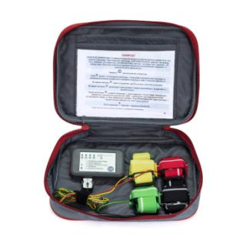


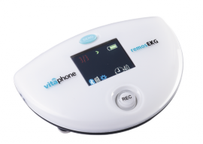
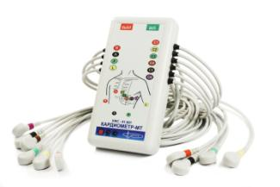
Линейка устройств для кардиомониторинга

Slide 18
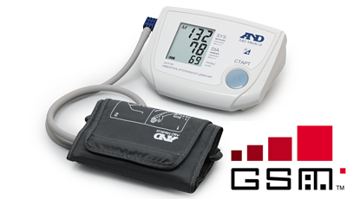
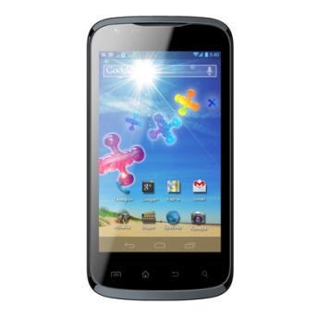
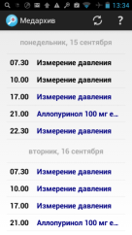
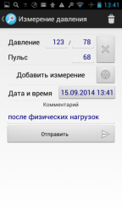

Дополнительные возможности
Однокнопочный тонометр с SIM-картой
Мобильное приложение
Автоматическая доставка результатов
Особенно удобно для пожилых пациентов!
Не требует смены привычек
Оперативно напоминает
о приеме лекарств и
измерениях давления
Удобно для более
молодых пациентов

Slide 19
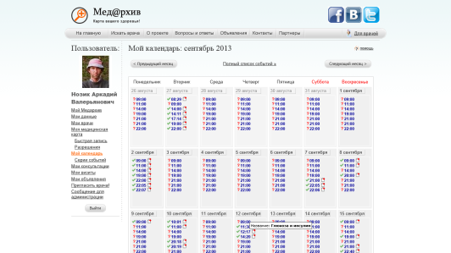
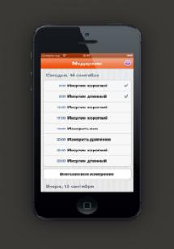
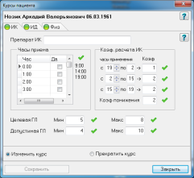

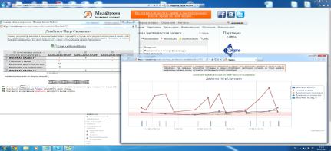

Мониторинг диабета.
Взаимодействие врача и пациента
Календарь на Мед@рхиве
Получает напоминания и фиксирует результаты на смартфоне
Назначает курс в спец.приложении
врача
Работает в оффлайне, обращаясь к интернету тогда, когда его находит

Slide 20
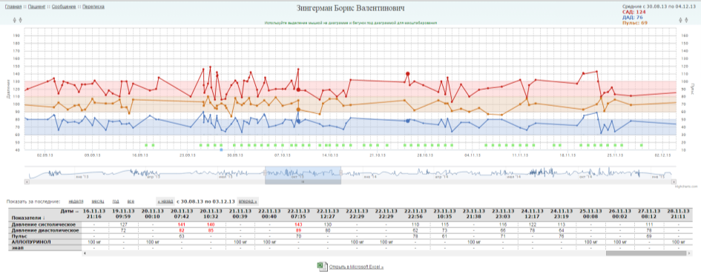
Например - мониторинг артериального давления
Как это работает?

Slide 21
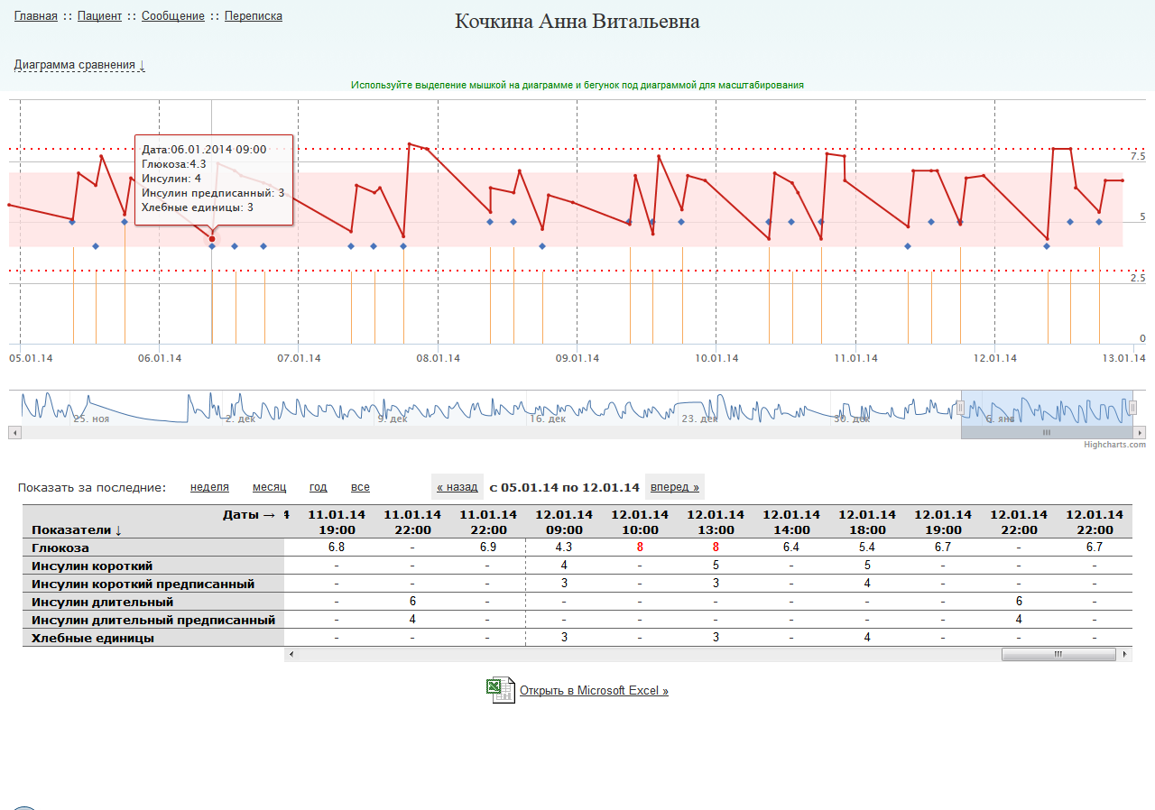
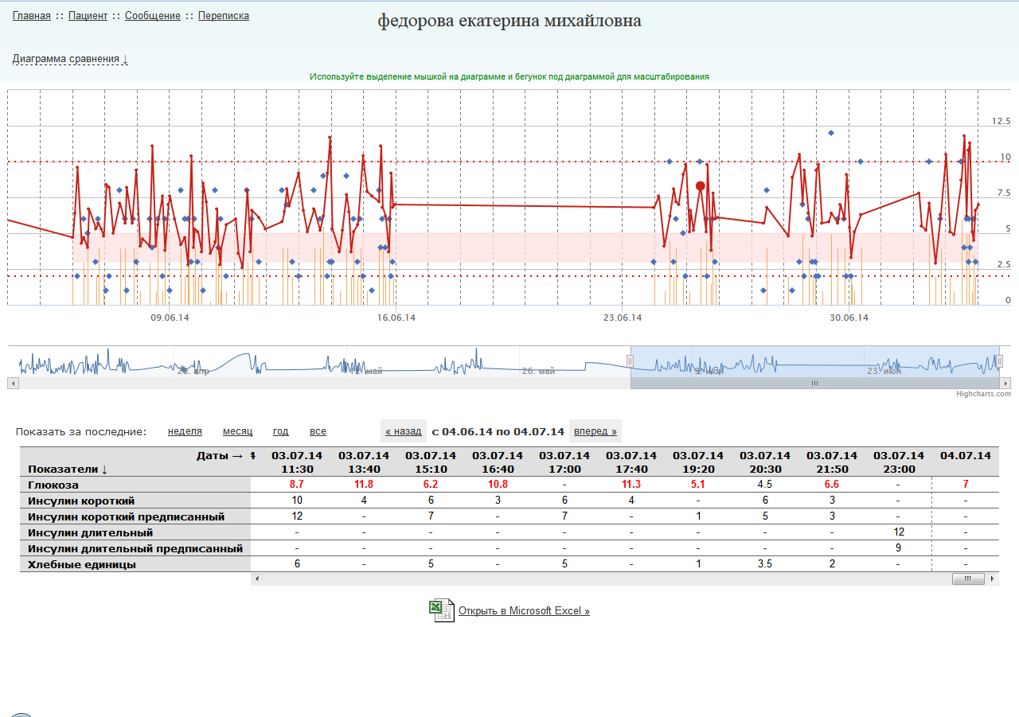
Мониторинг диабета

Slide 22
Как это может быть организовано (пофантазируем!)
Дистанционная услуга должна быть дистанционной …..(во всем!)
В том числе и в части дистанционной оплаты ее пациентом

Slide 23

$
Определяет стоимость
$
Ключевой вопрос – правильно выбранная цен: приемлемая для пациента и
оправданная для врача
Размещает услугу
Консультации и мониторинг
Подписывается и
оплачивает услугу
электоронно
Информирует своего пациента

Slide 24
www.medarhiv.ru
Медархив.РФ medarchive.com
Борис Зингерман, boriszing@gmail.com
+7-916-235-58-67
www.medarhiv.ru

Slide 25





Проблема: где лежит ваша медицинская карта?
У каждого есть свой «скелет в шкафу»! (имеется ввиду рентгеновский снимок, который обычно держат в платяном шкафу)
Государственное и муниципальное (постсоветское) здравоохранение
Коммерческая медицина
+ то что человек может сам измерить или рассказать о своем здоровье
Персона, а не пациент
Ваша личная медицинская информация распылена по многим мед.организациям!
Профессиональные врачи, лечащие вне каких-либо организационных структур
(по знакомству)
Реабилитация, фитнес,
здоровый образ жизни
До 30 %
всех услуг
«Серая» зона

Slide 26
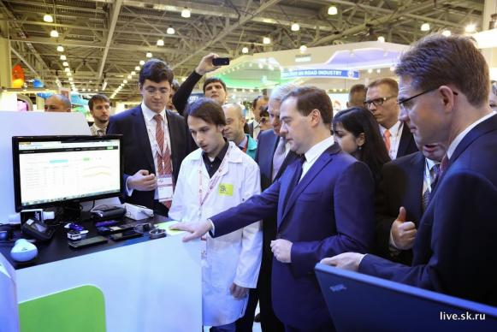

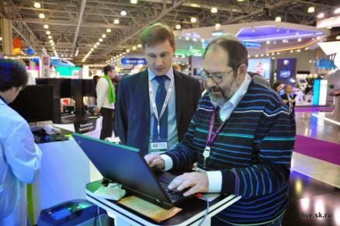
Форум «Открытые инновации»
Комплексный стенд Медицинских инноваций, представленный «Сколково». С помощью Мед@рхив были проинтегрированы все Сколковские компании разрабатывающие устройства дистанционного мониторинга.

Slide 27
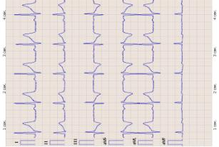
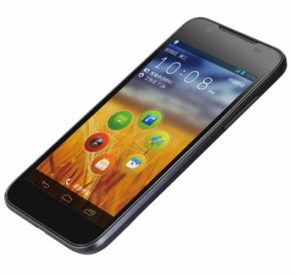


Пластиковая карточка экстренной
помощи (Emergency Card)
Экстренная медицинская информация
Моментальный доступ к
Персональной электронной
медкарте с помощью смартфона
На обороте:
базовая кардиограмма

